Slide 1


基于PCA特征提取的人脸特征数据识别算法Matlab仿真
汇报人：郑臻 欧阳亿 高俊威 周家辉

Slide 2
引言

Slide 3
人脸识别（Face Recognition）是一种生物特征识别技术，它通过比较和分析人脸的物理特性来验证或识别个人身份。该技术基于人的面部特征信息进行模式匹配，可以应用于安全系统、社交媒体、移动设备解锁、支付验证、视频监控等多种场景。由于人脸图像通常包含大量冗余信息，直接进行识别往往效率低下且容易受噪声影响。因此，特征提取成为人脸识别中的一个关键步骤。

Slide 4
01
基于PCA的人脸识别

Slide 5
PCA算法基本概念
主成分分析（PCA）：主成分分析（Principal components analysis, PCA），顾名思义，其目的在于提取数据中的主要成分信息，因此，常用于对数据的提炼，例如：降维（使用最多的领域之一），异常值检测等，是数据分析中的一种重要方法
主成分（Principal Component）：新坐标系中的坐标轴，代表数据的主要变化方向，各主成分之间正交。
特征值（Eigenvalue）与特征向量（Eigenvector）：表示数据在各个主成分方向上的变化程度和方向。

Slide 6
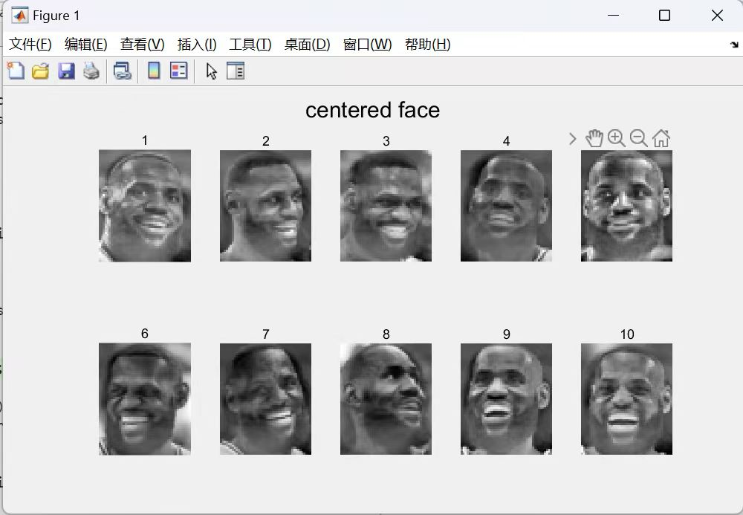
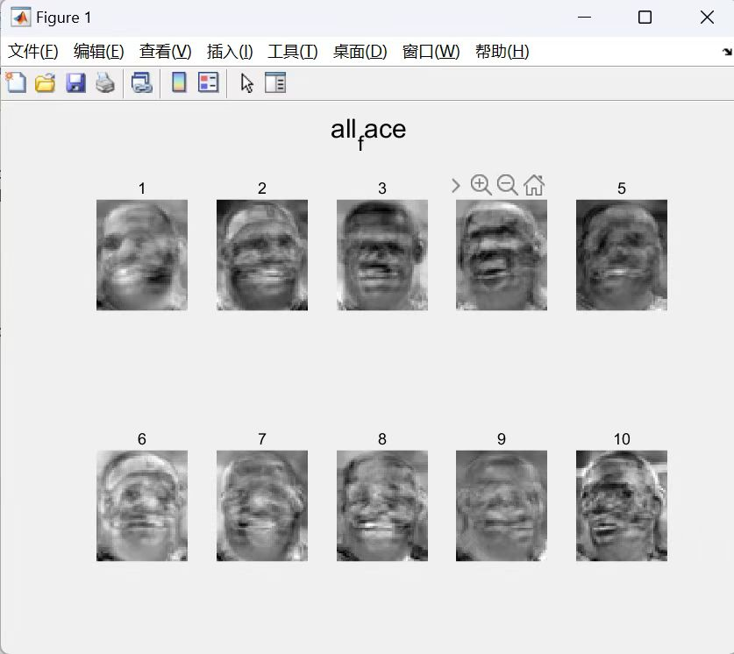
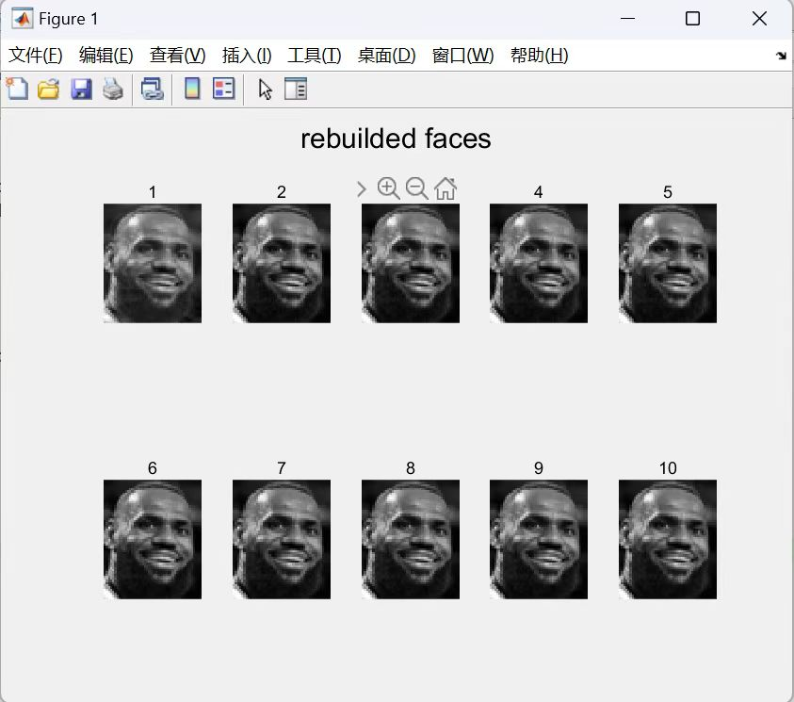
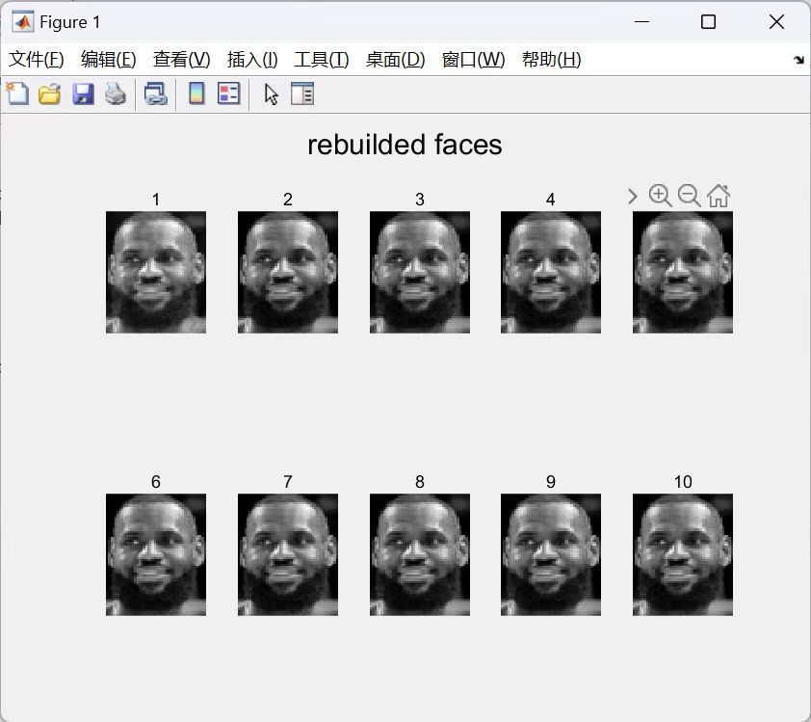
PCA算法数学原理
降维：所有图片构成的3维矩阵降维成2维，提升运算速度；
标准化：求所有图像各像素点的平均值，即平均脸；
中心化：原始数据减去平均量，中心化每一列为一张图；
由中心化向量得到协方差矩阵；
求解主成分：求解协方差矩阵的特征值与特征向量，对特征值和特征向量进行降序排序，取前d个特征向量，这d个特征向量组成的矩阵X即为选取的主成分
根据选取的d个特征向量构造特征脸W，W*X映射到脸空间，重构人脸

Slide 7
02
KNN算法

Slide 8
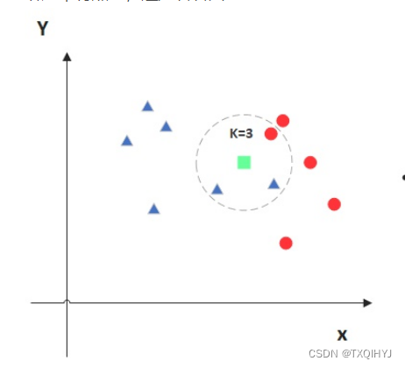
KNN算法核心思想
KNN算法又叫K近邻算法，由这个名字我们不难猜测出这个算法的一些蛛丝马迹，这个算法肯定和K个最近的邻居有很大的关系，而对于这个K的取值也肯定是至关重要的，事实也确实如此。算法大概的意思是：当我们要预测一个新的位置值（点）是属于哪个类别的时候，我们可以看这个点附近什么类别的点数量最多，而附近是指多少距离就是由K决定的，我们可以这么理解，我们以未知点为圆心，以K的大小为半径画圆，在这个圆里面找出各种点类型的数量，哪个类型点最多我们就认为这个未知点属于哪个类型，所以K的取值很重要。具体见下图：
绿色点即为位置点，当K等于3时，不难发现三角形这类最多，所以我们把位置点归类为三角形

Slide 9


如何确定K值
在KNN算法中，K值的选择对分类结果具有重要影响。K值太小可能导致过拟合，即算法对训练数据的噪声过于敏感；而K值太大则可能导致欠拟合，即算法忽略了训练数据中的有用信息。
确定K值的常用方法包括交叉验证和网格搜索。
交叉验证是一种评估模型性能的方法，它将数据集划分为多个子集，通过多次训练和测试来选择最优的K值
网格搜索则是一种参数调优方法，它通过在一定的参数范围内进行穷举搜索，找到使得模型性能最优的K值

Slide 10
KNN识别算法流程
计算距离：本实验中距离定义为测试集与训练集映射回脸空间后的矩阵相减的差值，差值越大距离越大，即越不可能为同一张脸；
对距离进行升序排序；
选取前k个距离，获取对应的标签label（即对应的人脸），选取出现次数最多的label作为预测脸；
预测脸label与测试脸labe进行比对，最后用正确识别的人脸数除去测试集大小即为对应k值下的正确率；

Slide 11
03
CNN设计与技术实现

Slide 12
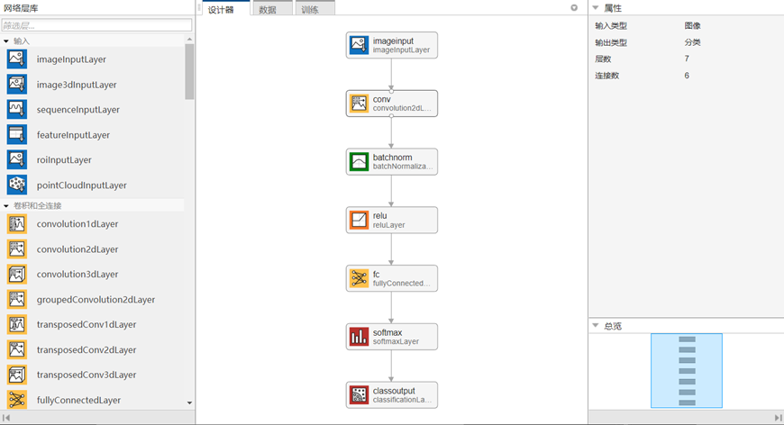
CNN卷积神经网络设计
本网络的设计目标是实现图像的分类，根据需求，我们使用了matlab的深度神经网络设计器来构建卷积神经网络。
1.imageInputLayer：输入图像层，定义了输入图像的大小和通道数。
2.convolution2dLayer：卷积层，执行二维卷积操作，用于提取特征。
3.batchNormalizationLayer：批归一化层，标准化输入以加速训练和提高稳定性。
4.reluLayer：激活层，应用ReLU（线性整流单元）激活函数，增加非线性。
5.fullyConnectedLayer：全连接层，将前一层的所有神经元连接到该层的每个神 经元，通常用于分类。
6.softmaxLayer：Softmax层，将输出转化为概率分布，适用于多类分类。
7.classificationLayer：分类层，计算损失函数并评估分类性能。

Slide 13
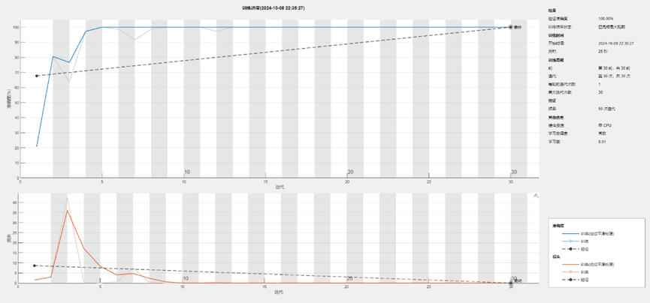
检验网络性能
设计好网络后，在APP中直接导入数据集，选取了30%的数据作为测试集，训练，并得到训练图及分类性能。经过30轮迭代后可以看到最终准确度达到100%，损失函数收敛，并且验证准确度达到100%，符合预期分类效果。

Slide 14
04
Matlab仿真实现与结果分析

Slide 15
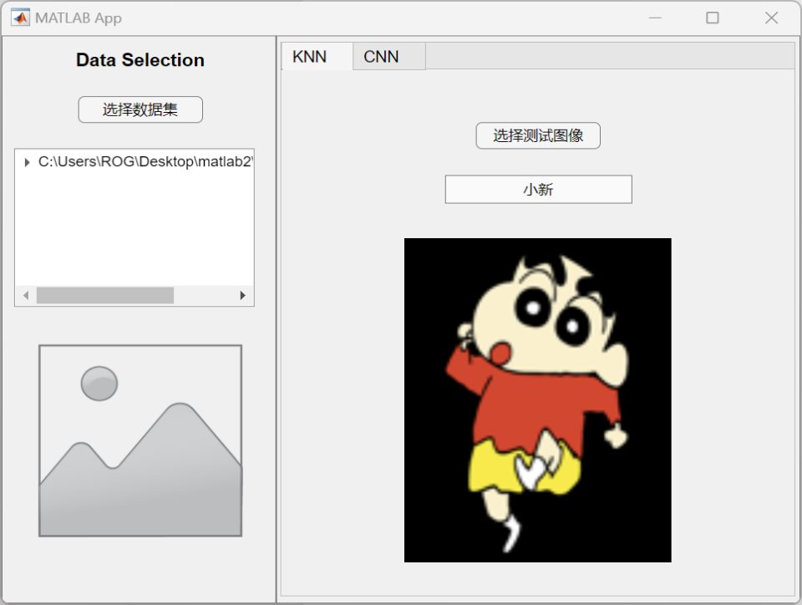
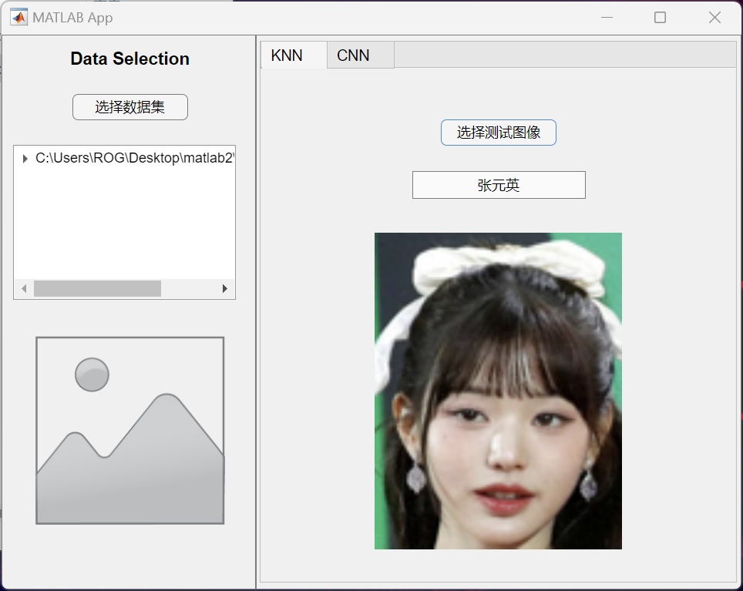
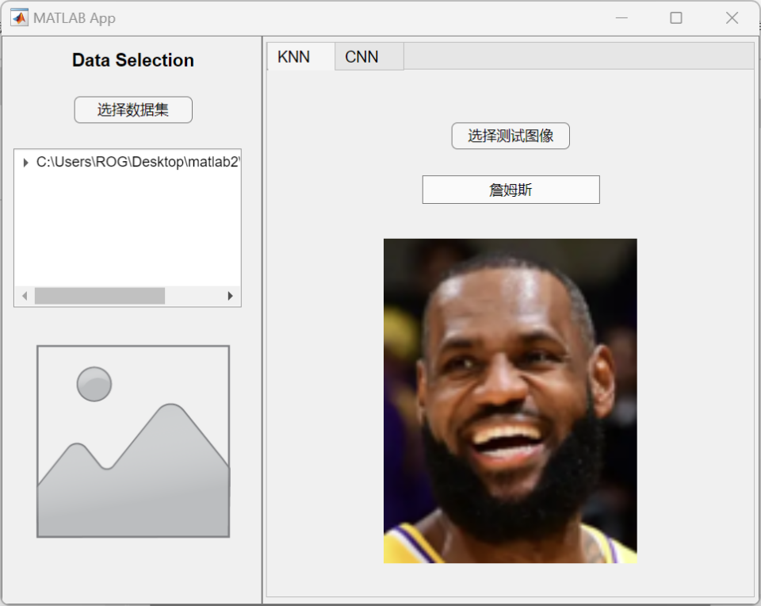
最终呈现效果图
识别结果
待识别图像：张元英

Slide 16
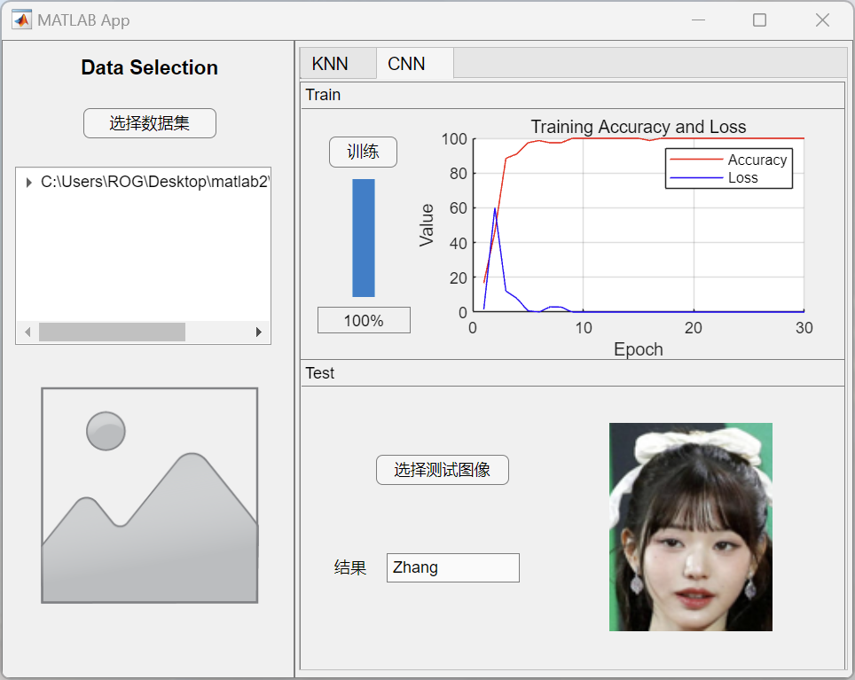

结果分析
CNN训练时间较长，模型训练结果出色
KNN训练时间较短，模型训练结果较好

Slide 17
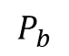
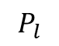
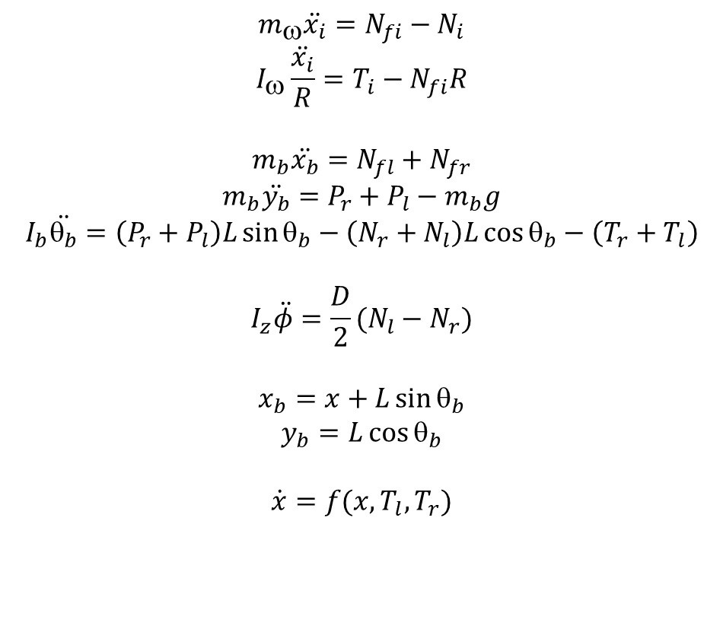
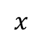
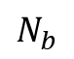
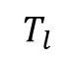
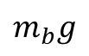
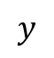
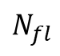
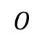
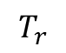
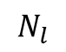
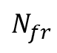
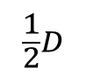
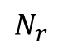
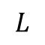
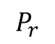
$$m_{ω}\ddot{x_{i}}=N_{fi}−N_{i}$$
$$I_{ω}\frac{\ddot{x_{i}}}{R}=T_{i}−N_{fi}R$$
$$m_{b}\ddot{x_{b}}=N_{fl}+N_{fr}$$
$$m_{b}\ddot{y_{b}}=P_{r}+P_{l}−m_{b}g$$
$$I_{b}\ddot{θ_{b}}=\left(P_{r}+P_{l}\right)L\sin{θ_{b}}−\left(N_{r}+N_{l}\right)L\cos{θ_{b}}−\left(T_{r}+T_{l}\right)$$
$$I_{z}\ddot{φ}=\frac{D}{2}(N_{l}−N_{r})$$
$$x_{b}=x+L\sin{θ_{b}}$$
$$y_{b}=L\cos{θ_{b}}$$
$$\dot{x}=f(x,T_{l},T_{r})$$
$$y$$
$$P_{b}$$
$$P_{l}$$
$$N_{b}$$
$$N_{l}$$
$$T_{l}$$
$$N_{fl}$$
θ
$$m_{b}g$$
ϕ
$$x$$
$$O$$
$$L$$
$$\frac{1}{2}D$$
$$P_{r}$$
$$N_{r}$$
$$T_{r}$$
$$N_{fr}$$

Slide 18
腿长误差
速度误差
目标腿长
位置环
速度环
电流值
输出一
电机转速
测量腿长

Slide 19
横滚角误差
横滚角速度误差
目标横滚角
角度环
角速度环
电流值
输出二
IMU测得横滚角速度
测量横滚角

Slide 20
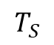
b
∠A
c
∠C
∠B
a
$$T_{S}$$

